Slide 1
Dysconscious Audism: A Theoretical Proposition
Genie Gertz (Open Your Eyes, kapitola 13.)
Hana Haľamová a Jitka Bačáková
předmět Kultura českých neslyšících
25.11.2019

Slide 3
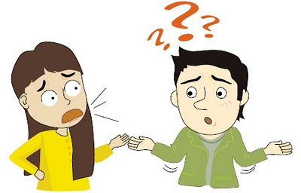
Nevědomý rasismus a nevědomý audismus
“Termínem nevědomý audismus popisuji fenomén, který je definován jako forma audismu, která akceptuje dominantní normy a privilegia slyšící společnosti. Není to absence vědomí, ale je to přítomnost poškozeného vnímání neslyšící komunity.”

Slide 4
Kalifornská škola pro neslyšící (CSDR)
roku 2000 se Rachel Stone stala první neslyšící ředitelkou školy
byla odvolána z funkce kvůli svému bilingvnímu a bikulturnímu přístupu ke vzdělávání
neochota akceptovat její přístup ke vzdělávání poukazuje na sílu audismu

Slide 5
Povědomí neslyšících o audismu
unconscious vs. dysconscious

Slide 7
Simultánní komunikace (SimCom)
= užívání mluveného a znakového jazyka současně
“Pokud je jasné, co daná osoba říká, akceptuji to.
Pokud je to moc zmatené, pak to nepodporuji.” Alan

Slide 8
Deaf Studies
= vzdělávání týkající se světa neslyšících, jejich kultury, historie, osobností
“Myslím, že je to velmi důležité! Přeji si, aby se i moje dcera ve škole učila o neslyšících. Ale tam jí to neučí, takže jí učím doma.” Helen

Slide 9
Důkazy existence nevědomého audismu
zneschopňování neslyšící komunity často vyvolává pocit, že jsou méněcenní a cizí slyšícímu světu
nedostatek podpory programů “deaf studies”
nedostatek podpory ASL
slyšící nedávají neslyšícím možnost projevit svou pýchu
slyšící zabraňují neslyšícím získat kvalitní vzdělání
podpora komunikace upřednostňované mezi slyšícími
akceptování znakované angličtiny

Slide 11
otázky
Proč byla Rachel Stone důležitou postavou ve vedení Kalifornské školy?
Jak se jmenovala žena, která dělala výzkum týkající se nevědomého audismu?
Proč je těžké komunikovat pomocí SimCom?

